Slide 1
MECUSİLİK
DİNLER TARİHİ
VII. HAFTA
YUNUS ÖZDEMİR

Slide 2
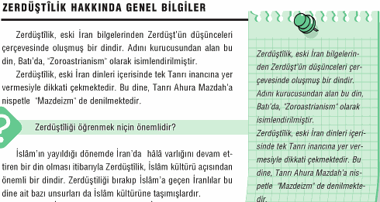
Notes:
Mecusilik Genel adıdır. Magi-Meg: Yunanca Mecusi rahipleri (Heredot), Kelime önce süryanice ardından Arapçaya Mecus olarak geçiyor. Bizim aldığımz yer burasıdır.

Slide 3
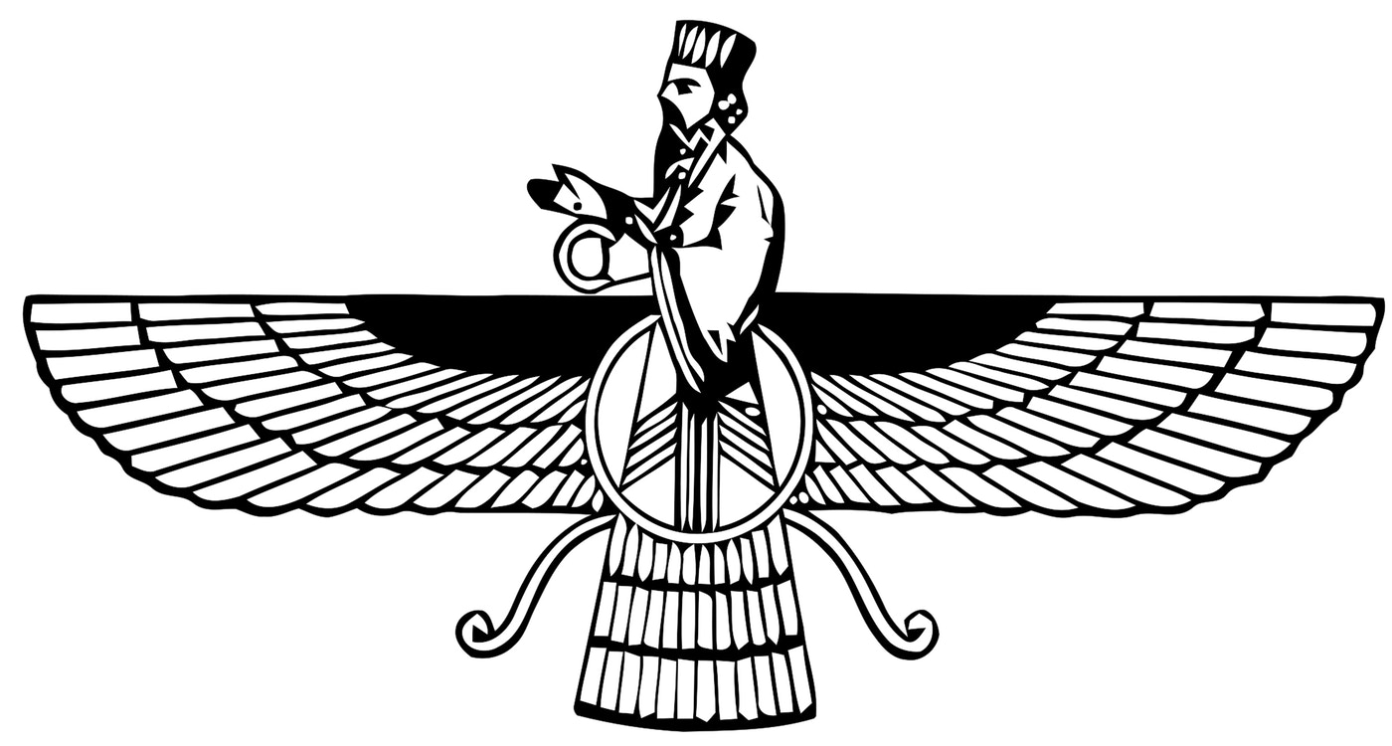
MECÛSÎLİK
Zerdüştîliğin eski İran inanç ve gelenekleriyle karışmasından oluşan din. Mecûsîlik, Zerdüşt’ün tebliğ ettiği, monoteist bir teoloji içeren inanç ve düşüncelerin eski İran inanç ve gelenekleriyle mezcedilmesinden oluşan bir dindir. Bu din, Sâsânîler döneminde yönetici sınıfla da yakından irtibatlı olan rahip sınıfı Mecî’den (Mecûş) hareketle İslâm kaynaklarında Mecûsîlik, Batı kaynaklarında ise Zerdüşt’ün isminden dolayı Zoroastrianism veya Ahura Mazda isminden hareketle Mazdeizm olarak adlandırılır. Ayrıca ateş kültüyle ilgili inanç ve ritüelleri sebebiyle Ateşperestlik adıyla da bilinir. Kur’an’da bir yerde (el-Hac 22/17) “Mecûsîler” anlamına gelen mecûs (tekili mecûsî) kelimesi geçmektedir. Mecûs teriminin eski Farsça kökenli olduğu erken dönemlerden itibaren müslümanlarca bilinmekteydi. Ayrıca mecûs kelimesinin Keldânî veya Med kökenli olduğu ileri sürülmüştür. Batılı araştırmacılar, mecûs teriminin Eski Farsça’dan Arapça’ya doğrudan veya Süryânîce (mecûsâ) aracılığıyla geçmiş olabileceğini söylerler.

Slide 4
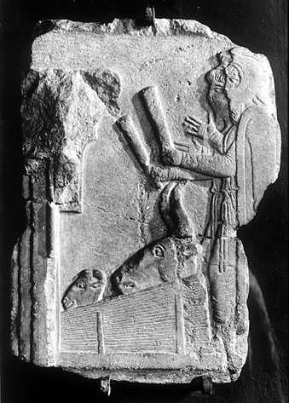
Mecûsîliğin kurucusu Zerdüşt Batı’da Zoroaster olarak bilinir. Zoroaster, Farsça’da “güzel develere sahip olan” anlamındaki Zarathushtra’nın Yunanca’ya geçmiş şeklidir. Zerdüşt’ün ne zaman ve nerede doğduğu konusu tartışmalıdır. Eski Yunan kaynakları onun doğumunu milâttan birkaç binyıl öncesine götürmektedir. Buna göre Truva savaşından önce yaşamıştır. Diğer taraftan modern çalışmalar Zerdüşt’ün yaşadığı zaman konusunda iki farklı var sayım üzerinde durmaktadır. Bunlardan ilkine göre Zerdüşt milâttan önce 1600-1400 yılları arasında yaşamış olmalıdır. Bu görüşün temel dayanağı, ona atfedilen Gathalar’daki ifadelerle Hinduizm’in kutsal kitaplarından olan Vedalar arasındaki benzerliklerdir. Daha çok itibar edilen ikinci görüş ise Zerdüşt’ün milâttan önce VII-VI. yüzyıllarda yaşamış olduğu yönündedir. Bunun en önemli desteği Zerdüşt’ün hayatına ilişkin yaygın İran geleneğidir. Buna göre Zerdüşt, Büyük İskender’in İran seferinden (m. ö. 330) 258 yıl önce yaşamıştır. Bu tarih ise milâttan önce VI. yüzyıldaki Ahamenîdler dönemine tekabül etmektedir.

Slide 5
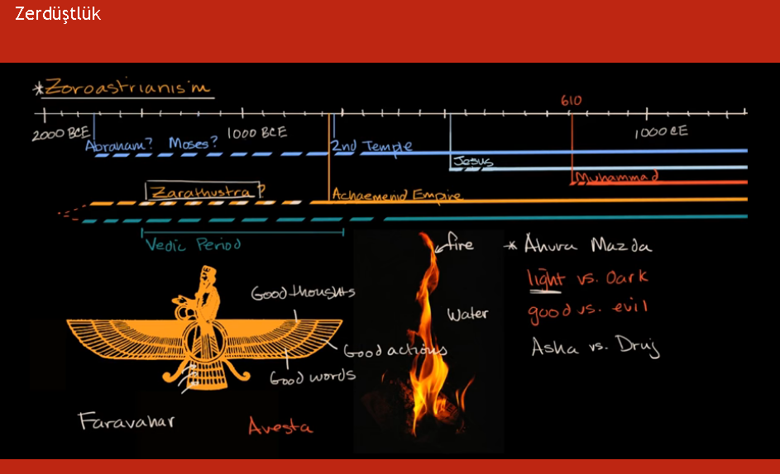
Notes:
humuta, hukhta, huvarşta”
İyi düşünce, iyi söz ve iyi davranış

Slide 6
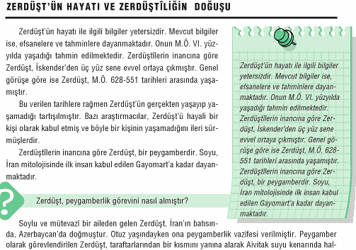
Notes:
Farsiler aynı Yahudiler gibi İbrahim'i kurucuları olarak kabul ediyorlar. Dolayısıyla bütün kadim tarihlere göre Farsiler, Yahudiler ve Araplar Abraham/İbrahim soyundandır (sayfa 85)... Abraham'ın babası Terah'ın aslında Keldani, Kaldi ve Kuldili doğu şehri Ur'dan gelip Mezopotamya'da yerleştiği yazılmakta. Orada bir süre bulunduktan sonra Abraham, Abram ve Brahma ve karısı Sara veya Sarai veya Sara iswati babalarının evlerini terk ettiler ve Kenan ülkesine geldiler. Abraham ve Sara'nın Brahma ve Saraiswati ile aynı oluşu ilk kez Jesvit misyonerler tarafından keşfedilmişti"

Slide 7
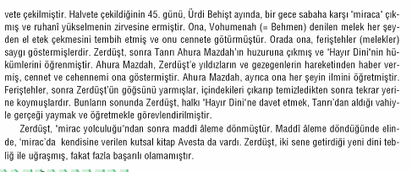
Genelde Zerdüşt’e atfedilen Gathalardaki sınırlı bilgiler dışında Zerdüşt’ün yaşamıyla ilgili fazla bir bilgi bulunmamaktadır. Zerdüşt’ün annesi Dugdova, babası ise Poyruşaspa’dır.
Babasının bir rahip olduğu söylenir. Yirmi yaşlarında evlenen Zerdüşt’ün bu evliliğinden İşatyastra adındaki bir oğlu ve üç kızı olmuştur. Mecusi kaynaklarına göre çocukluğundan itibaren sürekli bir arayış içerisinde olan Zerdüşt, 20 yaşına geldiğinde önemli değişikler yaşamaya başlamış; sık sık dağlara ve ıssız yerlere çekilerek inziva yaşantısı sürmeye çalışmıştır. 30 yaşındayken, ibadet amacıyla nehirden su alıp çıkarken aniden kıyıda Tanrının meleği Vohu Manah kendisine gelmiştir. Vohu Manah ona bu ilk karşılaşmada ilk vahiyleri iletmiş ve kendisini ruhsal olarak Ahura Mazda’ya götürmüştür.
Notes:
Şarh – Sadr
Ayrıca yine bu geleneklere göre Zerdüştün anası on beş yaşında bir bakire iken, bir ışık huzmesinin ziyaretine uğrayarak hâmile kalmıştır. Hem de anasının bakire iken bir ışık huzmesinden hâmile kalmış olduğunun iddia edilmesi diğer konularda olduğu gibi bu konuda da rivayetlerin muhtelif olduğunu ortaya koymaktadır.

Slide 8
YARATILIŞ
Hürmüz’e muhalefet eden kötü yaratıkların yaratıcısı olan menfi bir varlıktır. Ancak sonuçta Hürmüz tarafından alt edilecektir. Buna göre ebedîliği söz konusu olmasa da varlığı Hürmüz için bir sınırlamadır.
Zerdüştîliğin III. yüzyılda kaleme alınan Avesta sonrası kutsal metinlerinden Bundahişin’e göre iyilik tanrısı haline gelen Hürmüz’ün yarattığı altı melek (ameşa spentas) vardır. Kâinatın yaratılışına iştirak etmiş olan bu melekler kötülüğü temsil eden Ehrimen’e karşı mücadelesinde Hürmüz’e yardımcı olmaktadır. Yaratılışta hayvanları temiz huy (vohu manah), ateşi adalet / hakikat (aşa), yeryüzünü ihlâs / tevazu (armaiti), madenleri saltanat / kudret (kşatra), suyu selâmet / âfiyet (haurvatāt) ve bitkileri ölümsüzlük (ameretât) şeklinde adlandırılan melekler temsil etmiş ve her biri söz konusu fonksiyonlarıyla Hürmüz’ün bir sıfatını oluşturmuştur. İnsanın yaratılışı ise Hürmüz’e aittir.
Hürmüz yeryüzündeki kötülükten sorumlu değildir; kötülük, başlangıçtan itibaren ona muhalefet eden Ehrimen tarafından yaratılmaktadır. İyilikler konusunda Hürmüz’e olduğu gibi kötülük konusunda da Ehrimen’e bazı ruhanî varlıklar (amahra spentas) yardımcı olmaktadır. Zerdüştîlik’te, Avesta’daki imalara dayanılarak dünyanın ömrünün 3000’er yıllık dört dönemden ibaret olacağı kabul edilir. İlk iki dönemde Hürmüz ve Ehrimen kuvvetlerini hazırlamış ve karşılıklı mücadele etmişler, üçüncü dönemde Tanrı’nın vahyi ile Zerdüşt gelerek Ehrimen ve onun kötü güçleriyle savaşmıştır. Son dönemde ise bir bâkire kız, Zerdüşt’ün spermasının bulunduğu gölde yıkanıp ondan gebe kalarak bir kahraman doğuracaktır. Saoşyant adlı üçüncü kurtarıcı döneminde kıyamet kopacak, Ehrimen güçsüz hale gelecek, Hürmüz her yönüyle hâkim duruma geçecek ve böylece kötülük yeryüzünden silinip atılacaktır. Diğer bir rivayete göre de Hürmüz ve Ehrimen dokuz binyıllık bir mücadele dönemi için anlaşmışlar, ilk üç binyılda Hürmüz üstün gelmiş, ikinci üç binyılda eşit güce sahip bulunmuşlar, son üç binyılda ise Ehrimen gücünü kaybetmiştir.

Slide 9
TARİHSEL GELİŞİMİ
Mecusiliğin tarihsel gelişimini birkaç dönemde ele almak mümkündür. Zerdüşt’le başlayan ve tek tanrı Mazda tapıcılığını ön plana çıkaran ilk inanç dönemi monoteizm içeren bir dönemdir. Bu dönemde çok tanrıcılığa ve pagan kült ve ritüellere karşı çıkılmış; peygamber Zerdüşt’ün yüce tanrı Ahura Mazda’dan aldığı vahiyler doğrultusunda öğretiler savunulmuştur. Bu dönemde din evrensel boyutta yayılma temayülü göstermiştir. Özellikle Daryüs zamanında İran sınırları dışında Anadolu ve Avrupa’da Zerdüştçülük yayılmaya çalışmıştır. Bu döneme ait bazı İranlı krallar Kitabı Mukaddes’te de geçmekte, örneğin kral Kyros tanrının “çobanım” ve “mesihim” iltifatına mazhar birisi olarak İşaya kitabında anılmaktadır (İşaya 44:28, 45:1). Ahura Mazda’nın tek tanrı olarak ön plana çıktığı bu monoteist dönemdeki dinsel yapı aynı zamanda Mazdaizm olarak da adlandırılır.
Persler zamanında Zerdüştçülüğün yayıldığı geniş alanlarda Zerdüşt’ün öğretilerinden yer yer ayrılmış olan bazı heretik ekollerin ortaya çıktığı görülür. Ahemenidler döneminde imparatorluğun Batı bölgelerinde kurulan ve Hıristiyanlığın başlangıcına kadar varlığını sürdüren çeşitli kolonilerin rahip sınıfı olan Magianlar (Mecuş) bunlar arasındadır. Yunan kaynaklarında Zerdüştçülüğün Ortodoks olmayan taraftarları diye tanımlanan Magianlar, Zerdüşt’ün öğretileriyle yaşadıkları bölgenin inanç ve gelenekleri arasında senkretik bir yapı oluşturmuşlar ve daha çok astroloji ile uğraşmışlardır.
İran’da kurulan Pers-Akamenid (MÖ. 559-330),
Arsakid/Part (MÖ. 247-MS. 224)
Sasani (224-651) İmparatorluklarının resmi dini öğretisi olmuştur.

Slide 10
Zerdüşt hayattayken, inancını Tacikistan ve Belucistan’ı da içine alan Harezm bölgesinde yayma fırsatı bulmuştur. Zerdüşt’ün ölümü sonrası ise onun öğretileri İran genelinde hızla yayılmaya başladı ve kısa zamanda İran’ın yaygın dini haline geldi.
Yeni dinin sağladığı dinamizmi de arkasına alan Daryüs, imparatorluk sınırlarını hızla genişletti. Özellikle Perslerin Asur ve Babil imparatorluklarının mirasına konmasıyla Zerdüştçülük buralarda da yayılmaya başladı. İlerleyen dönemde Hindistan’dan Anadolu ve Avrupa’ya, Horasan bölgesinden Arap yarımadasına kadar oldukça geniş bir bölgede taraftar edinen yeni din, doğal olarak yavaş yavaş kendi özgün teolojik doktrinlerini kaybetmeye ve yayıldığı bölgelerin yerel inanç ve gelenekleriyle kaynaşmaya başladı. Farklı yerel geleneklerle bu karşılıklı temas ve birbirinden etkileşim süreci, sonunda, Zerdüşt’ün öğretilerinin irtibatta olunan geleneksel dinler ve kültürler çerçevesinde yorumlanarak Zerdüştçülüğün senkretik bir dinsel gelenek şeklinde ortaya çıkmasını sağladı. Örneğin bu süreçte, Zerdüşt ve ilk taraftarlarının politeizmle mücadele kapsamında karşı çıktıkları ve ortadan kaldırılmasına çalıştıkları eski İran’ın Mitra kültü yeniden adapte edildi; ışık ve güneş tanrısı Mitra Zerdüştçü öğretilere uyarlandı. Mitra kültünü ön plana çıkaran Mitraizm, Hıristiyanlığın ilk yüzyıllarında Roma imparatorluğunda da kendisine önemli ölçüde taraftar buldu.
Günümüz Mecusileri büyük oranda Hindistan’da ve başta ABD ve Kanada olmak üzere çeşitli Batı ülkelerinde yaşamaktadır. 20. yüzyılda önemli miktarda Parsi başta İngiltere ve Kanada olmak üzere çeşitli ülkelere göç etmişlerdir. Günümüzde Parsi diyasporası yaygın olarak Londra’da bulunmaktadır. Bütün dünyadaki Parsilerin toplam sayısı ise 100.000 civarındadır

Slide 11
Ayrıca, çoğu kere Zerdüşt dinini ifade için kullanılan Mazdeizm‘ in, Zerdüştün doğumundan önce de var olup olmadığı konusu halen tartışılmaktadır. Bazılarınca Mazdeizm, Zerdüştçülükten önce var olan ve ondan sonra devam eden farklı bir sistemdir.
Bugün Zerdüştçülük hakkında, hatta bu dinden önceki ilkel dinler kadar bile sarih bir bilgiye sahip olamamamızın, tarihî bazı sebepleri vardır. Makedonyalı İskenderin İran fethettikten sonra bahis konusu dinin bütün kutsal kitaplarını yaktırmış, bütün mabetlerini yıktırmış, hatta taş yazmaları bile kırdırmış olması ilk sebep olarak gösterilebilir. İkinci sebep olarak, İran'ın İslam Orduları tarafından fethini göstermek gerekir. Medayn yani Persopolis'in İslâm Orduları tarafından yağma edilmesi esnasında kutsal kitaplar da zarar görmüştür. İşte bütün bu felâketler, Zerdüşt dininin genellikle yanlış anlaşılmasına ve asıl din ile hiç ilgisi bulunmayan bazı örf ve inançların Zerdüştçülüğe mal edilmesine sebep olmuştur.
Bu din adını, kurucusu olan Zerdüştten almaktadır. Kutsal kitabı Avestadır. Ancak Avestada Zerdüştlere Mezdisnan adı verilmektedir. Nitekim halen Hindistandaki Parsiler, kendilerine Mezdisnu demektedirler. Zerdüştçülüğün din tarihindeki önemi o zamana kadar hâkim olagelen tasavvurlara, çok önemli bir unsur katmasındadır. Bu tasavvur, duyanın muayyen bir sonu olması, bir nevi kıyametin kopmasıdır. Dünyaya hükmetmek için gece gündüz mücadele eden iyi prensip (Ahura Mazda, Ormuz) ile (Angra Mainyu, Ahriman) arasındaki gerginlik dünyanın sonuna kadar devam edecektir. Bu gibi tasavvurlar ile Zerdüşt (apokaliptik) yani, dünyanın son zamanlarına ait vahyler olan resullerin ilk örneğidir

Slide 12
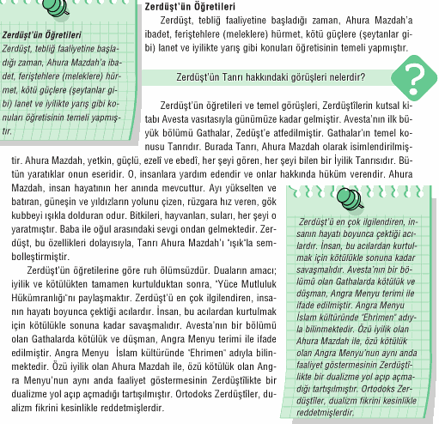
Notes:
Ferişteh !!!!

Slide 13
Bu noktada kimi araştırmacılar, Ahura Mazda kavramının yeni bir konsept olmadığını ve Zerdüşt’ün bu kavramsal çerçeveyi kadim yerel gelenek içerisinden aldığını veya Hint kutsal metin literatürü Vedalardan faydalanarak ürettiğini ileri sürmektedir. Buna göre Ahura kavramının Rigveda’da geçen Varuna, Asura tanrısallıklarından yahut Medha veya Medhira sözcüklerinden türetildiği varsayılmaktadır. Benzer şekilde Ahura Mazda’yı yerel geleneklere atfeden teoriler ise onu, Asur veya Elam kitabelerinde geçen “Asura Medha” veya Asur tanrısı Assur’un dönüşmüş hali olduğunu iddia etmektedir. Böylelikle Zerdüşt’ün de sözü edilen kelime ve kavramlardan birini alarak Ahura Mazda konseptini oluşturduğu öngörülerek yeni bir dini geleneği ortaya koymak yerine mevcut dini anlayışı reforma tabi tuttuğu iddiası temellendirilmek
istenmektedir.
Ahura Mazda yaratmayı iki aşamada tamamlamıştır. O, önce her şeyi ruhsal (menog) sonra da maddi (getîk) olarak var etmiştir. Varlıkların maddi olarak ortaya çıkmasıyla iyi-kötü savaşı aktif hale gelmiştir. Öyle ki Mecusi inancına göre, Ehrimen metal alemini yararak su yoluyla yeryüzü dünyasına çıkmış, buradaki bazı bölgeleri çöle çevirmiş, Ahura Mazda tarafından yaratılan ilk insan ile boğayı öldürmüş ve kutsal ateşi duman ile kirletmiştir.
İnsanın yaratılışı konusunda Mecusilik, Ahura Mazda’nın önce ilk prototip insan olan Gayomart’ı yarattığını düşünür. Gayomart, Ahura Mazda ile Spendarmat’ın yani yeryüzünün oğlu olarak tanımlanır. Daha sonra öldürülen Gayomart’ın tohumları/zürriyeti yeryüzüne dökülmüş ve bundan Adem’le Havva’ya tekabül eden ilk insan çifti olan Maşye ile Maşyâna doğmuştur.
Notes:
4’ 3000 yıllık süreçler

Slide 14
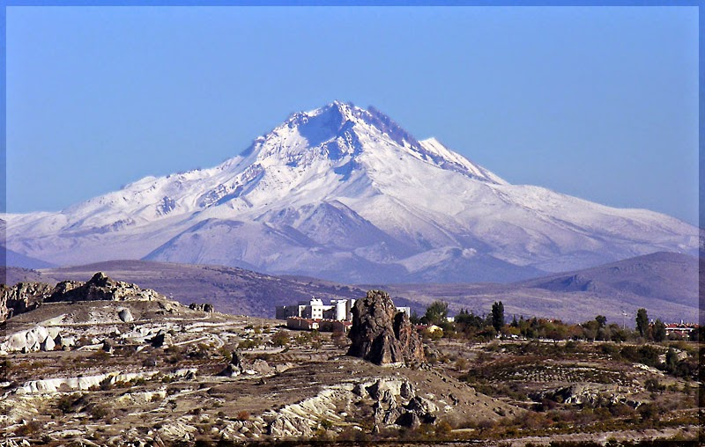
Ateş
Mecusilikte önemli bir kült objesi olan ateşle ilgili inanışlar ve uygulamalar oldukça önemlidir. Aşa Vahişta tarafından korunduğuna inanılan ateş, tanrı tarafından yaratılan saf, temiz ve iyi bir varlık olarak görülür. Bu nedenle erken dönemlerden itibaren ateş Mecusi tapınaklarında önemli bir yer tutar.
Özellikle Sasaniler döneminde ortaya çıkan ikonaklazm hareketinde tapınaklardan temizlenen tanrı suretlerinin yerini kutsal ateş almış ve ateşin ibadet esnasında kullanımı yaygınlaşmıştır. Ateş motifi eski İran paralarında da kullanılmıştır. Mecusilikte ateş bir tapınma objesi ya da bir tanrı değildir; tanrısal saflığın, temizliğin ve iyiliğin bir sembolüdür. Bu nedenle Mecusilikte ateşle ilgili temizlik kurallarına riayet etmek oldukça önemlidir.
Örneğin ateşe çöp ve benzeri kirli/pis
şeyler atılmaz, ateş kirletilmez. Ateşte
kullanılan yakıtların temiz ve kuru
olmasına özel bir itina gösterilir.
Zerdüştiler için saflığın ve hakikatin
daha doğrusu Ahura Mazda’nın
sembolüdür. Bu bağlamda Zerdüşti
mabedlerine ateş evi anlamında
Ateşgah, Dadgah veya Ateş Bahram
isimleri kullanılmıştır.

Slide 15
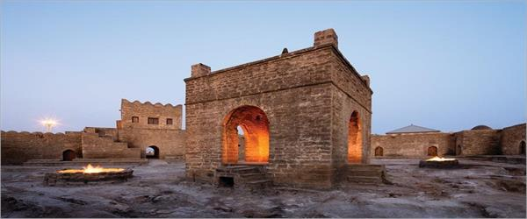
Ateşgah, dünyaki 3 Zerdüşti tapınağından biri. Bakü’ye 30 km mesafede, Abşeron yarımadasının Surahanı kasabasının güneydoğu kısmında yer alır. "Ateşgah" sözcüğü ateş mabedi anlamına gelir. 16-18. yüzyılda doğal gazın çıktığı, bir zamanlar ebedi sönmez ateşlerin yandığına inanılan bir ateş mabedidir. Mabedin en erken yapısı olan ahır 1713 yılına aittir. Merkezi secdegahı ise 1810 yılında tacir Kançanagaran tarafından yaptırılmıştır.
Mimari özellikleri ve tarihçe
Ateşgah, yapısına göre şehir hanlarına benzemektedir. Medya döneminden itibaren Azerbaycan’da yayılmış olan ateş tapınakları geleneklerini yansıtmaktadır. Fakat bazı Hint mabetlerinin özelliklerini de barındırmaktadır. Mabedin ortasında devamlı yanan bir ateş vardır. Söylentiye göre bu eskiden doğal bir ateştir, şimdi ise doğal gaz verilerek yakılmaktadır. Ateşgah’ta yanan ateş etrafında küçük odalar bulunmaktadır. Bu odaların yine küçük birer penceresi ateşi görmektedir. Eskiden hac için buraya gelen Zerdüştler bu odalarda konaklar, pencereden sürekli ateşi izler ve kendilerine çeşitli işkenceler yaparak ibadetlerini gerçekleştirirlermiş.

Slide 16
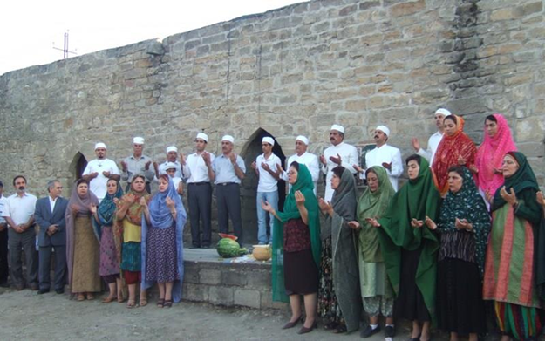
21 Mart Nevruz günü ziyaretçi akınına uğrayan Ateşgah’ta Zerdüşt dinine inananlar, geçmiş dönemde çilehane olarak kullanılan şimdi müzeye çevrilmiş odaları ziyaret ederler. Her odanın giriş kapısının üzerinde de Sanskritçe yazılı kitabeler asılmıştır. Bu kitabeler Azerbaycan Türkçesine çevrilmemiş, sadece bir kitabenin altına Farsça tercümesi yazılmıştır. 7. yüzyıla kadar Mecusilerin tapınağı olarak kullanılan Ateşgah, o dönemlerde buradan geçen kervanların konaklama yeri idi. Mecusilere göre çok mukaddes olan Ateşgah 7. asırda Azerilerin İslam’ı kabul etmesiyle önemini yitirdi ancak 19. Yüzyıla kadar bir kahin burada hizmet etmeye devam etti.

Slide 17
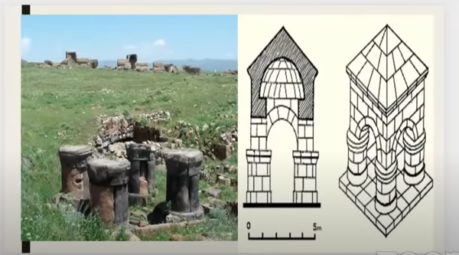

Slide 18
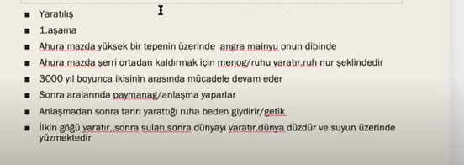
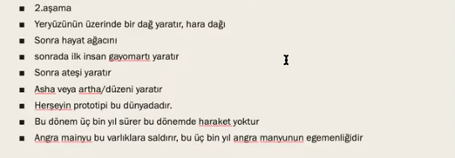

Slide 19

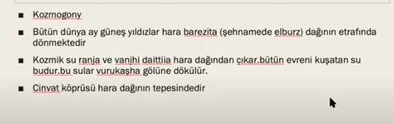

Slide 20
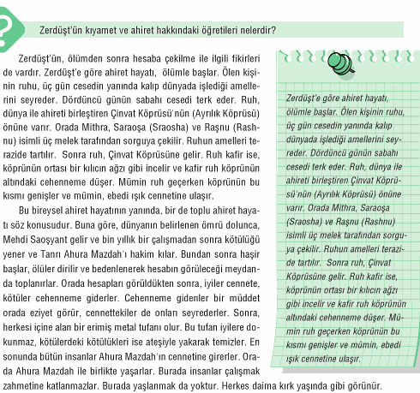
Notes:
Farsça Arapça
Abdest taharet
Namaz salat

Slide 21
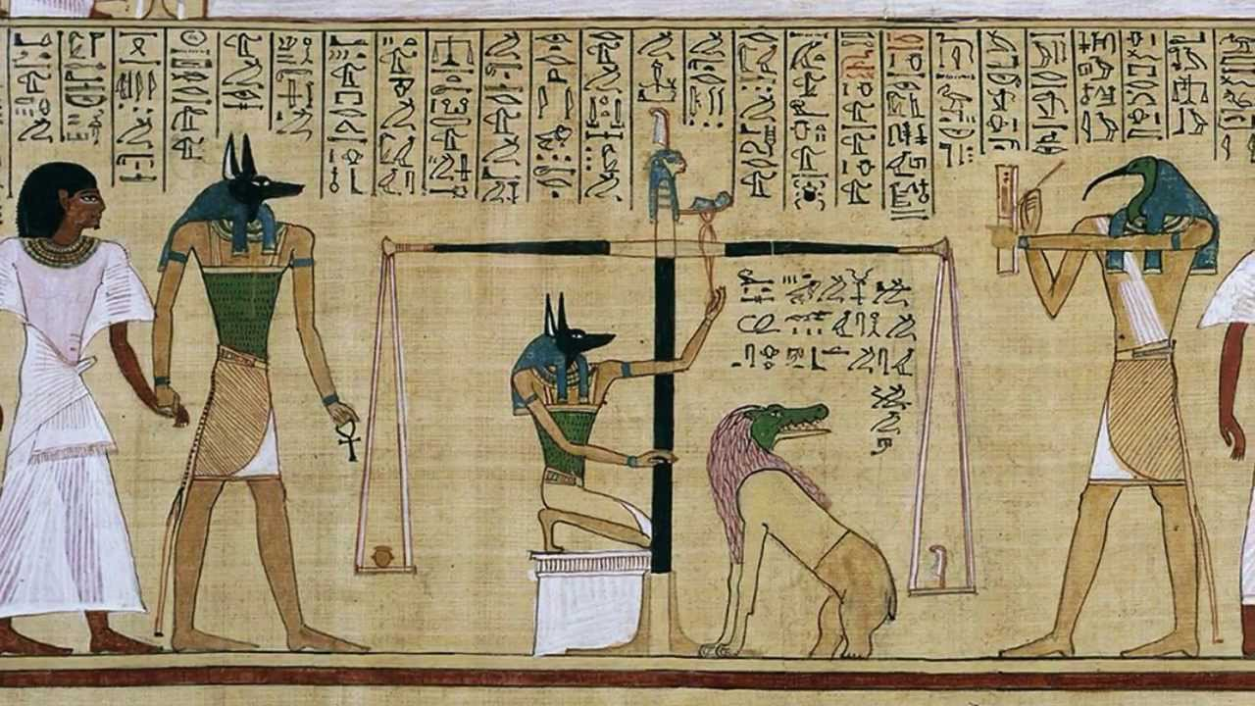
Anubis – Çakal Başlı Tanrı

Slide 22
Zerdüşt felsefesine göre, ölümle ruh bedeni terk etmektedir. Ancak buna rağmen Zerdüştîler ölümden korkmazlar, ve hatta ölümü severler; çünkü onlara göre dünya; meşakkatlerin, kötü fiillerin yeridir, zira Ehrimen sanatını orada icra eder. Ölmek ise dünya kötülüklerinden sıyrılmak ve mücadelenin son bulmasıdır; kısaca Ahuranın bir mükâfat ve inayetidir. Ölümden sonra asıl hayat başlayacaktır. Elbette ki ölümden sonraki güzel hayat yukarıda bahsetmiş olduğumuz imtihanı başarı ile atlatmış olanlar için bahis konusudur.
Ahura Mazda'ya göre ateşi, toprağı ve suyu bir cesedin teması ile kirletmek günahtır. Bunun için ölümden sonra cesedin-sessizlik kuleleri - adı verilen yüksekçe yerlerde köpeklerle, akbabalara terkedilmesi gerekir.
Çok eski dönemlerde ölü gömme âdetinin varlığını gösteren işaret bulunmakla birlikte sonraları Mecusilikte tıpkı Tibet Budistlerinde olduğu gibi cesetlerin açıkta bırakılarak etlerin vahşi hayvanlar ve kuşlarca yenilmesi adeti yaygınlaşmıştır.
Zerdüşt dininin bir başka mezhebine göre de, bir insan ölünce, ölünün etleri kemiklerinden sıyrılır ve kemikler ayrı bir kaba konurdu. İlim dilinde bu kaba ossuarium denilmektedir.
Bu gibi adetler büyük bir ihtimalle daha sonradan ve bilhassa Medyalı Muğlar (din adamları) tarafından Zerdüşt dinine mal edilmiştir. Çünki bu Muğlar kendilerinin özel adetlerine Perslerin itaat etmemesine ve ölülerini toprağa gömmelerine çok kızmakta idiler. Nitekim en koyu Zerdüştçüler olan Ahameniş şahlarının hepsinin mezarları vardır. Zerdüşt dininin çok sağlam ahlâk kurallarına dayanıyor olması, ölüleri gömmeme adetinin dine sonradan ithal edilmiş olabileceği fikrini teyit eder mahiyettedir.

Slide 23
İbadetler
Mecusiliğin ahlak sistemi özünü “humuta, hukhta, huvarşta” yani iyi düşünce, iyi söz ve iyi davranış esasına dayalıdır. Beş vakit dua Mecusiliğin günlük ibadetleri arasında oldukça önemlidir. Güneş doğarken, öğlen tepedeyken, öğleden sonra, güneş batarken ve gece olmak üzere bu beş vakitte her Mecusi güneşe, ışığa ya da ateşe dönerek dua okur. Dua öncesi İslam’daki abdeste benzer bir temizlenme ibadeti yapılır. Bunun için öncelikle yüz, sonra eller ve ayaklar yıkanır; bu arada kutsal kuşak (kutsi) çözülür. Dua esnasında yeniden bu kuşak bağlanır.
Doğum, evlilik ve cenaze törenleri dini olaylar olarak değerlendirilir. Doğum sonrası bebek tapınağa götürülür ve rahip tarafından ağzına kutsal hom suyu verilir. Evlilik (nikah) törenini de rahip yönetir.
Mecusilikte her çocuk 15 yaşına geldiğinde kendisi için bir çeşit dine giriş (inisiyasyon) töreni sayılabilecek bir tören düzenlenir. Bu törende çocuklar dualarla dini elbiseler giyinip, kutsal kuşak takarlar. Üç kez bele dolanan ve önden ve arkadan bağlanan bu kuşağı erkek ve kadın dindar Mecusiler her zaman bağlarlar.
Yılın çeşitli aylarına dağılmış vaziyette bir dini kutsal gün ve bayram bulunmaktadır. Yıllık olarak kutlanan 7 büyük bayramdan en önemlisi Noruz (Nevruz) adı verilen yeni yıl bayramıdır. Nevruz tabiatın dirilişi anısına kutlanan bir çeşit bahar bayramıdır. Güneş takviminin ilk ayı olan Fervardin’in ilk gününde (21 Mart) bahardaki gündüz-gece eşitliği döneminde kutlanmaya başlanan Nevruz efsanevi İran kralı Cemşid’le ya da Zerdüşt’le ilişkili olarak görülür. Nevruz ateşin efendisi Aşa Vahişta’ya atfedilmiştir. Nevruz kutlamalarında sonbaharla birlikte yeryüzünden ayrılan bitkilerin ve suların koruyucusu ilahi varlık Rapitvan’ın ilkbaharda yeniden yeryüzüne dönüşü de kutlanmaktadır. Diğer altı bayram ise genel olarak Gahambar adıyla bilinir. Bu bayramlar Ahura Mazda, Ameşa Spentalar ve onlar tarafından var edilen ya da korunan kutsal yaratıklar adına kutlanır.

Slide 24
Bunlardan başka sonbaharda hasat zamanı kutlanan Mehregan (Mihrican) da önemli bir bayramdır.
Mecusilikte erken dönemlerden itibaren özel olarak bazı bitki sularından elde edilen ve süt ile karıştırılan Haoma içeceği de önemli bir işleve sahiptir. Kutsal metinlerde Haoma içeceğinin kişiye ölümsüzlük kazandırdığı belirtilir. Zerdüşt kanlı kurbanın yerine Haoma içeceğini ve kişinin ibadetlerine bir şahit olarak da ateş sembolizmini kullanmıştır.
Mecusilikte temizlik kuralları oldukça önemlidir. Ateşle ve su ile ilgili kurallar oldukça önemlidir. Suyu ya da çeşme, dere veya göl gibi su kaynaklarını kirletmek günah sayılır. Hatta su, kirli ya da pis şeye doğrudan temas ettirilmez. Ayrıca onlar domuz ve sığır eti yemezler ve tek evlilik yaparlar. Zorunlu olmadıkça boşanmayı uygun görmezler.

Slide 25
Rahiplik ve Mabet
Mecusilikte çeşitli rahiplik sınıfları var olmuştur. Bunlardan en önemlisi Mecuş ya da Meci denilen rahip grubudur. İran imparatorlukları hakimiyeti altındaki Batı bölgelerinde yerleşik Mecusi kolonilerinde etkin olan Meciler eski Yunan gibi Batı dünyasında Mecusiliğin bu adla adeta özdeşleşmesine neden olmuşlardır. Bunlardan başka rahipler hiyerarşisi içinde Erbad (Herbad), Mobad (Magbad) ve Bagnapad gibi rahip grupları da dikkati çekmektedir. Bunlardan Mobadların ateş tapınaklarındaki baş rahipler oldukları bilinmektedir.
Erken dönem Mecusiliğinde tapınmak amacıyla kullanılan kutsal mekanlar ya da sunak yerleri (altarlar) fazla görülmemektedir. Ancak zamanla özellikle Mecusiliğin toplumda yaygın egemen bir din haline gelmesiyle tapınaklar ve sunak yerleri oluşturulmaya başlanmıştır. Ataşgede adı verilen ve içerisinde kutsal ateşin yakılı olduğu tapınaklar İran’ın dört bir tarafında inşa edilmiştir. Ateş tapınakları genellikle iki bölümden; kutsal ateşin yakılı tutulduğu bir özel kısım ile inananların dini ibadetlerini yerine getirdiği daha büyük bir kısımdan oluşmaktadır. Sasanilerin yıkılışı sonrası ataşgedeler hızla yok olmuştur. Bugün İran, Azerbaycan ve Hindistan’da çeşitli Ataşgedelerin var olduğu bilinmektedir.
Zerdüştîlik ahlâki vazifeyi üç kelimede özetler: Hamata (iyi düşünülsün), Hakhata (iyi söylensin, Hvarşta (iyi yapılsın). Bu ana üç prensip Zerdüştîler arasındaki itibarını bugüne kadar kaybetmemiştirve hâlâ bir parola hükmündedir.
Notes:
İran’da yaşayan Gabarlarla

Slide 26
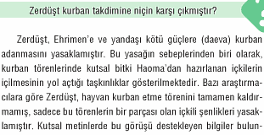
Mazdeizmin gelişmesinden önce İranda yığın halinde hayvan kesme suretiyle ömrün uzatılabileceğine dair bir inanç vardı. Zerdüşt bu inancı ortadan kaldırmak için çok mücadele etmiştir. Zerdüştün bu çabasının nedenini hayvanları koruma arzusunda olduğu kadar, sosyal görüş açısının genişliğinde de aramak gerekir. Nitekim bu toplu hayvan imhasının toplumun ekonomik gücüne olan menfi tesirlerini görmemek imkânsızdır. Toplumun fertlerinden büyük bir kısmının yiyecek et bulamazken, diğer bir kısmının da ömür uzatma ümidiyle toplu hayvan kesimini benimsemesi Zerdüştün sosyal adalet anlayışıyla bağdaşamıyordu; Bu sebeple kanlı, hayvan katliamları Gatalarda men edilmektedir.

Slide 27
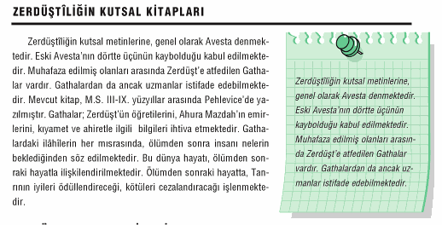
Mecusi geleneği orijinal Avesta’nın, kral Viştaspa tarafından 12.000 öküz derisi üzerine altın mürekkeple yazıldığını (ya da yazdırıldığını) ve bunun iki nüshasından birisinin kraliyet hazinesine, diğerinin ise devlet arşivine konulduğunu kabul eder.

Slide 28
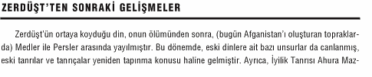


Slide 29
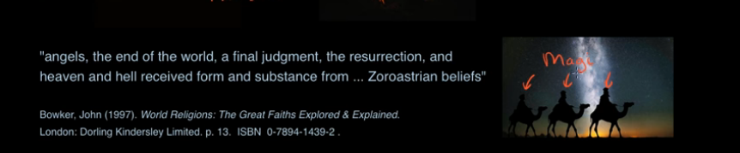
Yahudiliğe Etkisi
Mesih (Hristiyanlığa evrilmesi)
Şeytan ( Magos, Babil, Sürgün, Kyros, Yahudiler)
- Melek İbranice elçi anlamına gelir. Bu kavram ilk evvela Tevrat’ın MÖ 500 dolaylarında Babil esareti ertesi yazılan Danyal kitabında ortaya çıktığına göre İbrani mitolojisinde özgün değildir, İran kültüründen aktarılmış olması gerek diyenler vardır. Yani melek sözcüğü muhtemelen feriştahın çevirisi. Nitekim meleğin Yunancası olan ángelos da İbranice melek’in çevirisi. O da elçi ve ulak demektir.
Hristiyanlığa Etkisi
Zerdüştçülük, kendi topraklarında önce Yahudilik ve sonra Hıristiyanlıkla birlikte bulundu. İkincisine birincisi vasıtasıyla öğretmenlik yaptı. Bütün Yahudi eskatolojisinin, melek biliminin, Hüküm gününün, Cennet ve Cehennemin, bedenlerin dirilişinin ve hem sürgün öncesi hem de sürgün sonrası Mesihçiliğin, Persten geldiğini söylemek yerindedir. Yahudileşen bu düşünceler, zamanı geldiğinde Hıristiyanlık üzerinde muazzam bir etki icra ettiler.

Slide 30
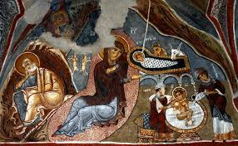
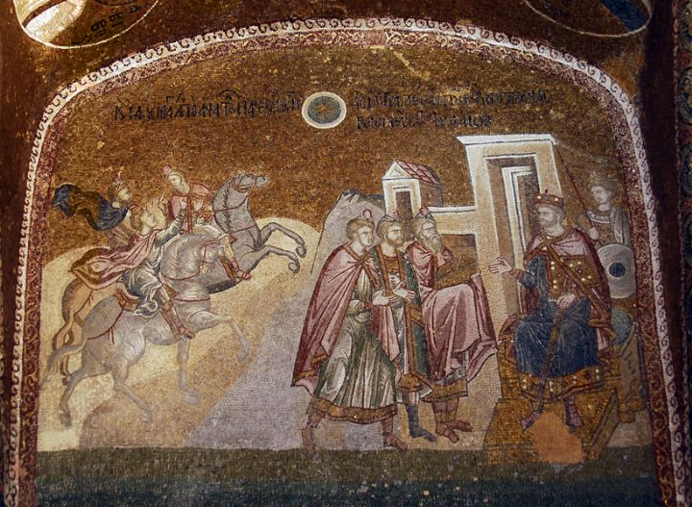
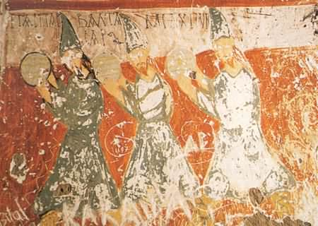

Slide 31
İslamiyet’e Etkileri
-Ateşin 5 defa beslenmesi
-Ateş’e yaklaşmadan önce fiziksel temizlik ?
-Sırat Köprüsü Zerdüştlükteki Çinvat köprüsüdür.
-Mirac kavramı ? (Arda Viraf)
-Azer
-Şarh-ı Sadr ?( Şakk–ı Sadr)

Slide 32
